Slide 1

LAMP环境

Slide 2

目 录
MENUS
01
网站访问流程
02
服务程序介绍
03
Apache服务器搭建
04
Mysql服务器搭建
05
PHP搭建
为了无法计算的价值

Slide 3

网站访问流程
客户端在浏览器中输入要访问的域名地址，如：www.baidu.com
浏览器请求解析DNS服务器，把域名www.baidu.com转换成web服务器的IP地址。（DNS解析）
浏览器从访问的IP地址（URL）解析出默认的端口号：80
浏览器通过解析后得到的IP地址和端口号进行web服务器建立一条TCP连接通道。（三次握手）
建立TCP连接之后，浏览器向web服务器发送一条HTTP请求报文。
web服务器响应并读取浏览器的请求信息，然后返回一条HTTP响应报文。
web服务器关闭HTTP连接，关闭TCP连接，web服务器显示访问的网站内容到屏幕上。（四次挥手）

Slide 4

服务程序介绍
Apache
Apache HTTP Server（简称Apache）是Apache软件基金会的一个开放源码的网页服务器，是世界使用排名第一的Web服务器软件
可以运行在几乎所有广泛使用的计算机平台上，由于其跨平台和安全性被广泛使用，是最流行的Web服务器端软件之一
快速、可靠并且可通过简单的API扩充，将Perl/Python等解释器编译到服务器中
Notes:
Apache HTTP服务器是一个模块化的服务器，源于NCSAhttpd服务器，经过多次修改，成为世界使用排名第一的Web服务器软件。Apache取自“a patchy server”的读音，意思是充满补丁的服务器，因为它是自由软件，所以不断有人来为它开发新的功能、新的特性、修改原来的缺陷。Apache的特点是简单、速度快、性能稳定，并可做代理服务器来使用。
本来它只用于小型或试验Internet网络，后来逐步扩充到各种Unix系统中，尤其对Linux的支持相当完美。Apache有多种产品，可以支持SSL技术，支持多个虚拟主机。Apache是以进程为基础的结构，进程要比线程消耗更多的系统开支，不太适合于多处理器环境，因此，在一个Apache Web站点扩容时，通常是增加服务器或扩充群集节点而不是增加处理器。

Slide 5
服务程序介绍
Nginx
Nginx是一款高性能的http 服务器/反向代理服务器及电子邮件（IMAP/POP3）代理服务器
官方测试nginx能够支支撑5万并发链接，并且cpu、内存等资源消耗却非常低，运行非常稳定。
Notes:
正向代理 是一个位于客户端和原始服务器(origin server)之间的服务器，为了从原始服务器取得内容，客户端向代理发送一个请求并指定目标(原始服务器)，然后代理向原始服务器转交请求并将获得的内容返回给客户端。客户端必须要进行一些特别的设置才能使用正向代理。
反向代理服务器：在服务器端接受客户端的请求，然后把请求分发给具体的服务器进行处理，然后再将服务器的响应结果反馈给客户端。Nginx就是其中的一种反向代理服务器软件。

Slide 6
服务程序介绍
Nginx 应用场景
http服务器。Nginx是一个http服务可以独立提供http服务。可以做网页静态服务器。
反向代理，负载均衡。当网站的访问量达到一定程度后，单台服务器不能满足用户的请求时，需要用多台服务器集群可以使用nginx做反向代理。并且多台服务器可以平均分担负载，不会因为某台服务器负载高宕机而某台服务器闲置的情况。
虚拟主机。可以实现在一台服务器虚拟出多个网站。例如个人网站使用的虚拟主机。
基于端口的，不同的端口
基于域名的，不同域名
Notes:
为什么要使用Nginx？
在传统的Web项目中，并发量小，用户使用的少。所以在低并发的情况下，用户可以直接访问tomcat服务器，然后tomcat服务器返回消息给用户。比如，我们上传图片。为了解决并发，可以使用负载均衡：也就是我们多增加几个tomcat服务器。当用户访问的时候，请求可以提交到空闲的tomcat服务器上。 但是这种情况下可能会有一种这样的问题：上传图片操作。我们把图片上传到了tomcat1上了，当我们要访问这个图片的时候，tomcat1正好在工作，所以访问的请求就交给其他的tomcat操作，而tomcat之间的数据没有进行同步，所以就发生了我们要请求的图片找不到。 为了解决这种情况，我们就想出了分布式。我们专门建立一个图片服务器，用来存储图片。这样当我们都把图片上传的时候，不管是哪个服务器接收到图片，都把图片上传到图片服务器。 图片服务器上需要安装一个http服务器，可以使用tomcat、apache、nginx。既然我们要选择的是http服务器，为什么不继续使用tomcat，而要使用Nginx？ 原因如下：nginx常用做静态内容服务和代理服务器（不是你FQ那个代理），直面外来请求转发给后面的应用服务（tomcat，django什么的），tomcat更多用来做做一个应用容器，让java web app跑在里面的东西，对应同级别的有jboss,jetty等东西。

Slide 7
服务程序介绍
IIS
Internet Information Service（Internet信息服务）是一种Web（网页）服务组件，其中包括Web服务器、FTP服务器、NNTP服务器和SMTP服务器，分别用于网页浏览、文件传输、新闻服务和邮件发送等方面
使用超文本传输协议(HTTP)传输信息。还可配置Internet Information Server 以提供文件传输协议(FTP)和gopher服务

Slide 8
服务程序介绍
Tomcat
Tomcat 服务器是一个开源的轻量级Web应用服务器，在中小型系统和并发量小的场合下被普遍使用，是开发和调试Servlet、JSP 程序的首选

Slide 9
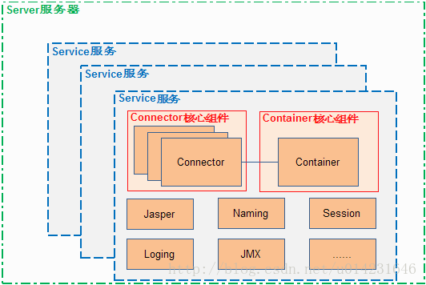
服务程序介绍
Tomcat结构图
Notes:
Tomcat主要组件：服务器Server，服务Service，连接器Connector、容器Container。连接器Connector和容器Container是Tomcat的核心。
一个Container容器和一个或多个Connector组合在一起，加上其他一些支持的组件共同组成一个Service服务，有了Service服务便可以对外提供能力了，但是Service服务的生存需要一个环境，这个环境便是Server，Server组件为Service服务的正常使用提供了生存环境，Server组件可以同时管理一个或多个Service服务。

Slide 10
服务程序介绍
Tomcat和Apache
Apache是web服务器，Tomcat是应用（java）服务器，它只是一个servlet容器，是Apache的扩展。
Apache和Tomcat都可以做为独立的web服务器来运行，但是Apache不能解释java程序（jsp,serverlet）。
Apache是普通服务器，本身只支持html即普通网页。不过可以通过插件支持php,还可以与Tomcat连通(单向Apache连接Tomcat,就是说通过Apache可以访问Tomcat资源。反之不然)
Notes:
打个比方：Apache是一辆卡车，上面可以装一些东西如html等。但是不能装水，要装水必须要有容器（桶），Tomcat就是一个桶（装像Java这样的水），而这个桶也可以不放在卡车上。

Slide 11
服务程序介绍
Tomcat和Apache
两者都是一种容器，只不过发布的东西不同：Apache是html容器，功能像IIS一样；Tomcat是jsp/servlet容器，用于发布jsp及java的，类似的有IBM的webshere、EBA的Weblogic，sun的JRun等等。
Apache和Tomcat是独立的，在通一台服务器上可以集成。
Apache只支持静态网页，但像asp,php,cgi,jsp等动态网页就需要Tomcat来处理。
Notes:
打个比方：Apache是一辆卡车，上面可以装一些东西如html等。但是不能装水，要装水必须要有容器（桶），Tomcat就是一个桶（装像Java这样的水），而这个桶也可以不放在卡车上。

Slide 12
Apache服务器构建
安装apache
使用yum工具安装
安装Apache软件的过程具体分为查询、装载、安装、测试四个步骤
（1）查询
首先确认安装Apache软件前当前系统是否已经安装了合适版本的软件包。
如果未安装，则会提示“package httpd is not installed”
$ sudo rmp -p httpd

Slide 13
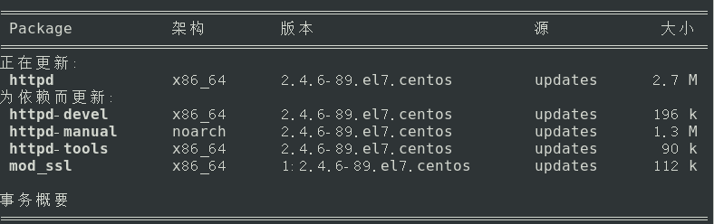
Apache服务器构建
安装apache
(2)安装
使用yum命令安装比较简单，在安装了httpd的同时，还安装了有关的依赖包。
$ sudo yum -y install
Notes:
网络安全策略：防火墙、阿里云安全组公网配置

Slide 14
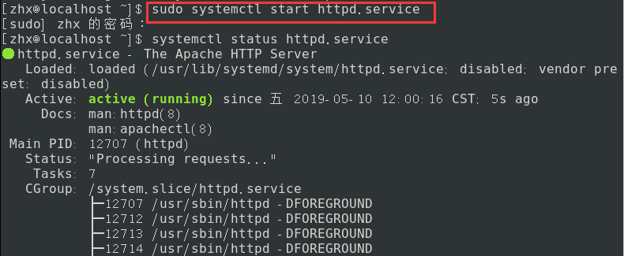
Apache服务器构建
安装apache
（3）安装
（4）测试：测试前，保证httdp服务正常启动，默认情况下，安装完成后，并不自动启动。

Slide 15
Apache服务器构建
apache配置文件简介
Apache得配置文件是包含了若干指令的纯文本文件，其文件名为：httpd.conf。
配置文件修改后，需要重启apache服务才会生效。
文件内容分为三部分：
---全局环境变量：控制整个apache服务器行为
---主服务器配置：定义主要或者默认服务参数的指令
---虚拟主机配置：用于设置和创建虚拟主机。

Slide 16
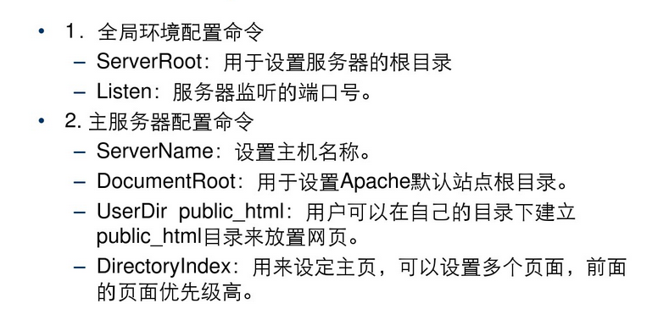
Apache服务器构建
配置apache服务器

Slide 17
Apache服务器构建
实践操作
Notes:
示例1：发布个性化web站点

Slide 18
Apache服务器构建
虚拟主机
虚拟主机是再一个主机上运行多个web网页，每个网页均有自己独立的域名，通过不同的域名可以访问不同的网站。
对用户来说是透明的。
用户访问只需要输入对应的域名即可访问。
分为”基于域名的虚拟主机“和”基于IP地址的虚拟主机”
Notes:
多个web网站部署在一台主机上，但是用户感知不到，
基于域名的虚拟主机：每个web网站的IP地址相同，但是域名不同
基于IP地址的虚拟主机：每个web网站的IP地址不同
示例2：基于域名的虚拟主机配置

Slide 19
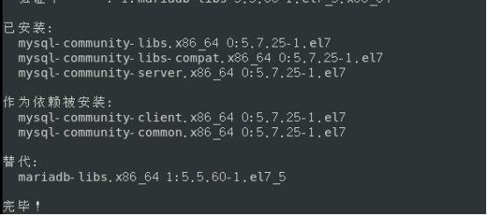
MYSQL服务器构建
安装mysql
使用yum工具安装
（1） 安装依赖包 yum -y install mysql57-community-release-el7-10.noarch.rpm
（2）安装mysql服务器 yum -y install mysql-community-server

Slide 20
MYSQL服务器构建
配置mysql
（3）启动mysql服务 systemctl start mysqld.service
（4）查找初始密码 grep "password" /var/log/mysqld.log
（5）登录进入数据库 mysql -u root -p
（6）修改密码 ALTER USER 'root'@'localhost' IDENTIFIED BY 'new password****';
（7） 测试访问数据库

Slide 21
MYSQL服务器构建
实践操作
Notes:
示例1：发布个性化web站点

Slide 22
PHP服务器构建
安装php
使用yum工具安装
（1）yum -y install php
（2）安装组件使php支持mysql yum install -y php-mysql php-gd libjpeg* php-ldap php-odbc php-pear php-xml php-xmlrpc php-mbstring php-bcmath php-mhash
（3）重启apache服务器 systemctl restart httpd.service
（4）添加一个php文件，以便测试访问
（5）测试访问：输入本地ip/php文件名

Slide 23
PHP服务器构建
实践操作
Notes:
示例1：发布个性化web站点

Slide 24
致谢
为了无法计算的价值

